Slide 1

INFLACIÓN
Y EJEMPLOS DE PAISES CON ALTA INFLACIÓN
Presented by Alex BR​

Slide 2
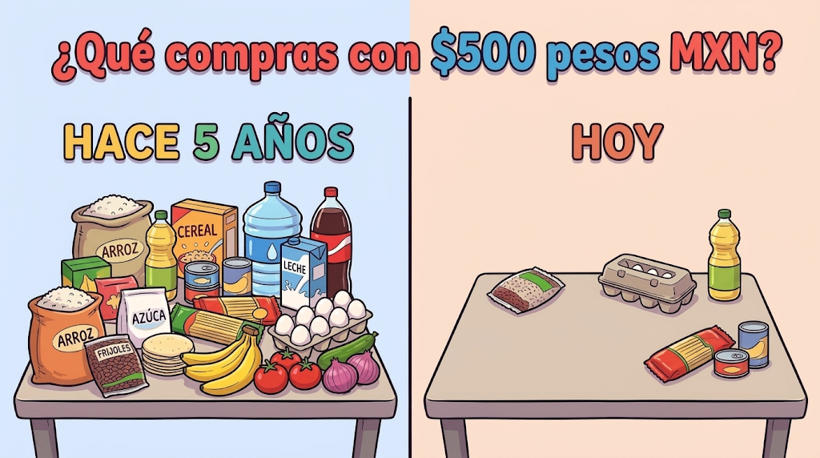
¿Qué es la Inflación?
Es el aumento sostenido y generalizado de los precios de bienes y servicios a lo largo del tiempo.
Significa que tu dinero pierde poder adquisitivo (con $500 pesos hoy compras menos cosas que hace un año).

Slide 3
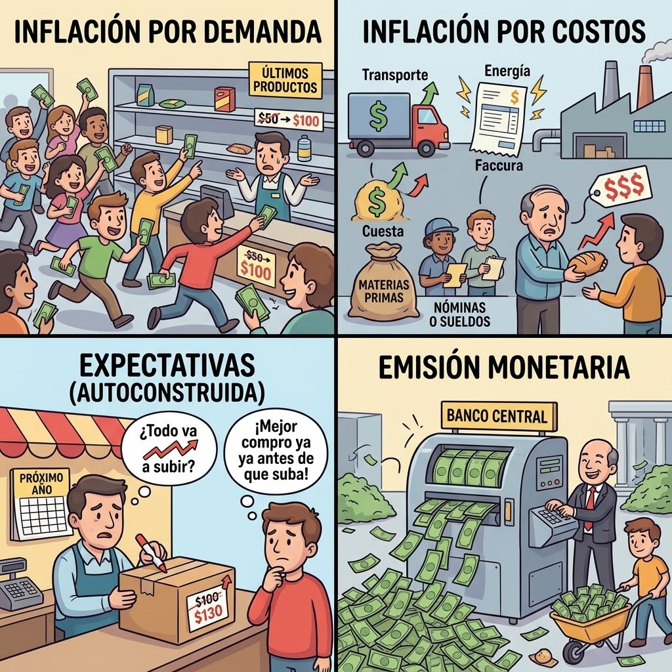
Causas principales
Inflación por demanda: La gente tiene más dinero o ganas de comprar que la cantidad de productos disponibles (mucha demanda, poca oferta).
Inflación por costos: Suben los costos de producción (energía, transporte, sueldos, materias primas) y las empresas trasmiten ese aumento al precio final.
Inflación autoconstruida/expectativas: La gente o las empresas prevén que todo va a subir de precio el próximo año, así que suben sus precios desde antes.
Emisión monetaria: El banco central imprime demasiado dinero sin un respaldo económico real.

Slide 4






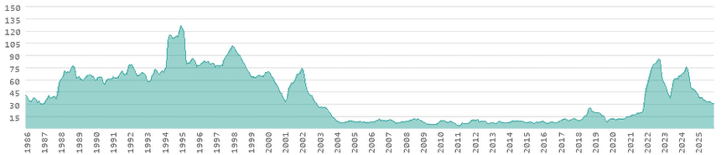
Ejemplos de Países con Alta Inflación
Argentina:
Situación: En los últimos años ha mantenido inflaciones anuales superiores al 100%–200%.
Causas: Déficit fiscal crónico (el gobierno gasta más de lo que ingresa y emite billetes para cubrirlo) y falta de confianza en la moneda local (el peso argentino).
Impacto diario: Los precios en tiendas cambian de semana a semana; los contratos y presupuestos a mediano plazo son extremadamente difíciles de fijar.
Venezuela (Hiperinflación histórica):
Situación: Llegó a registrar tasas de inflación de cientos de miles por ciento en su peor momento.
Causas: Caída de la producción petrolera, emisión masiva e ininterrumpida de dinero por parte del gobierno y sanciones financieras.
Impacto diario: El dinero pierde valor en horas; la población recurrió a usar dólares, criptomonedas o trueque.
Turquía:
Situación: Ha registrado inflaciones anuales muy altas (superiores al 60%–80%).
Causas: Política monetaria poco convencional (mantener o bajar tasas de interés a pesar de que la inflación subía, en lugar de subirlas para frenarla).

Slide 5
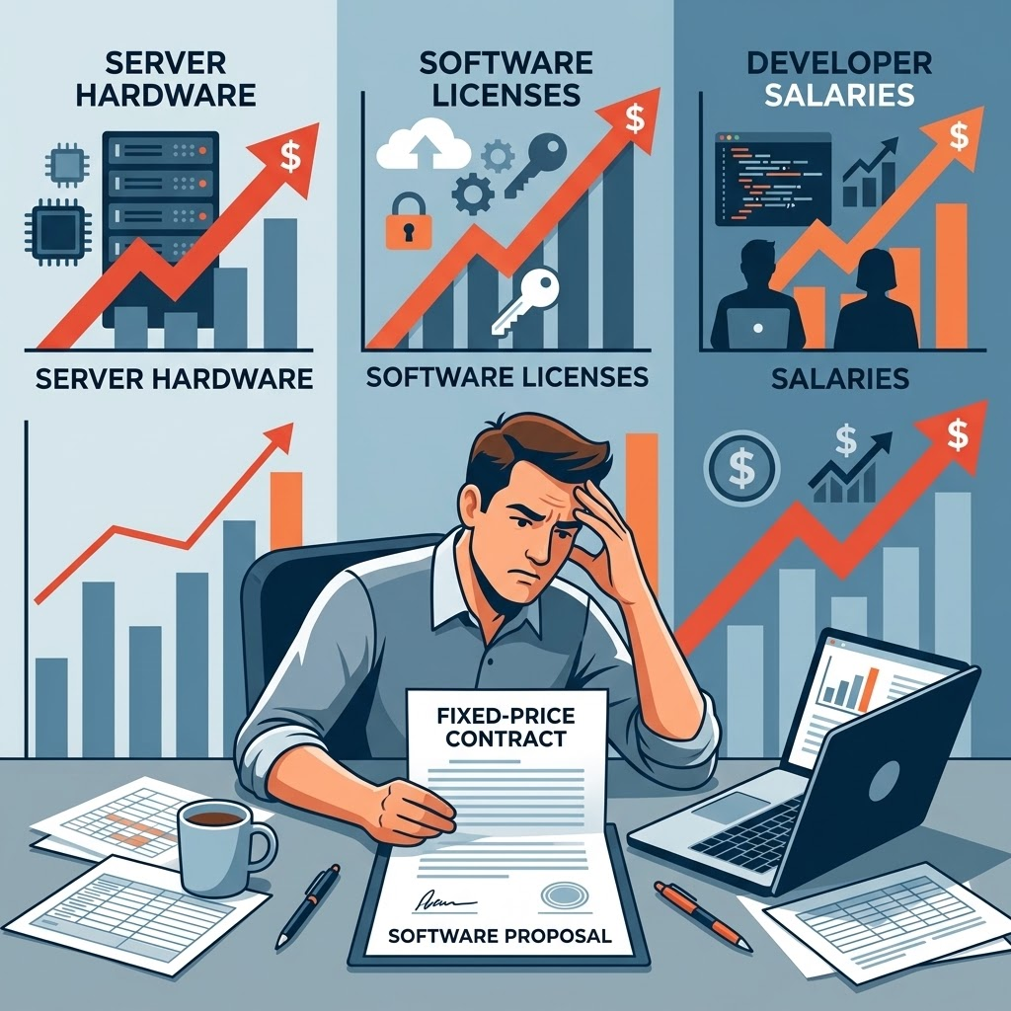
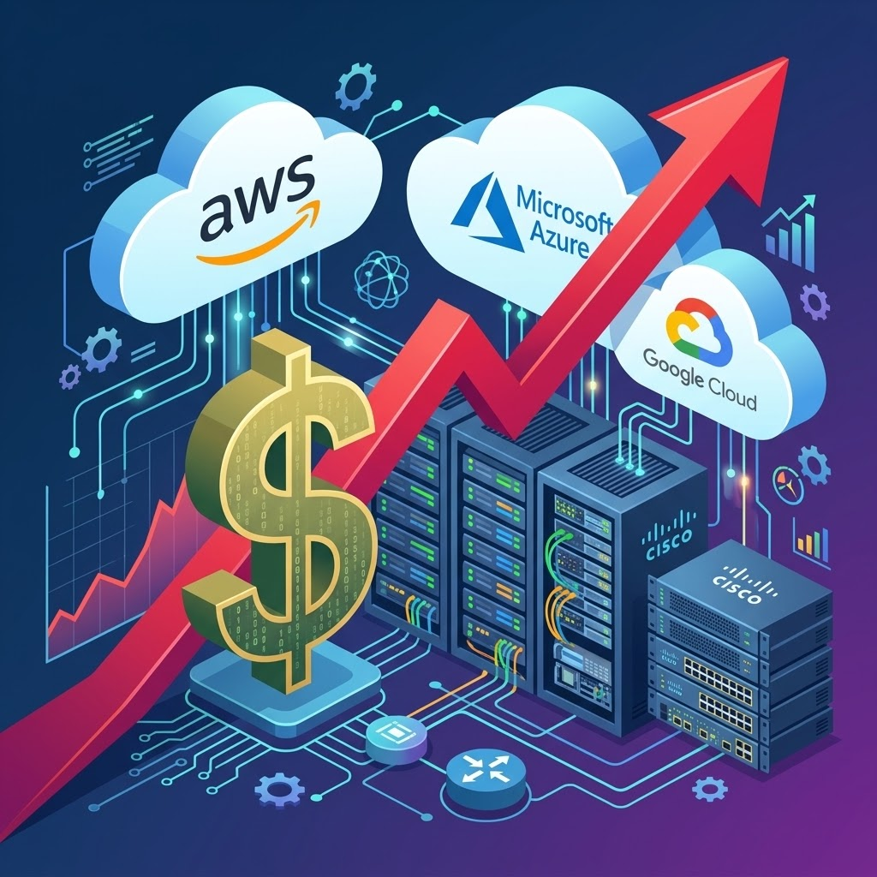
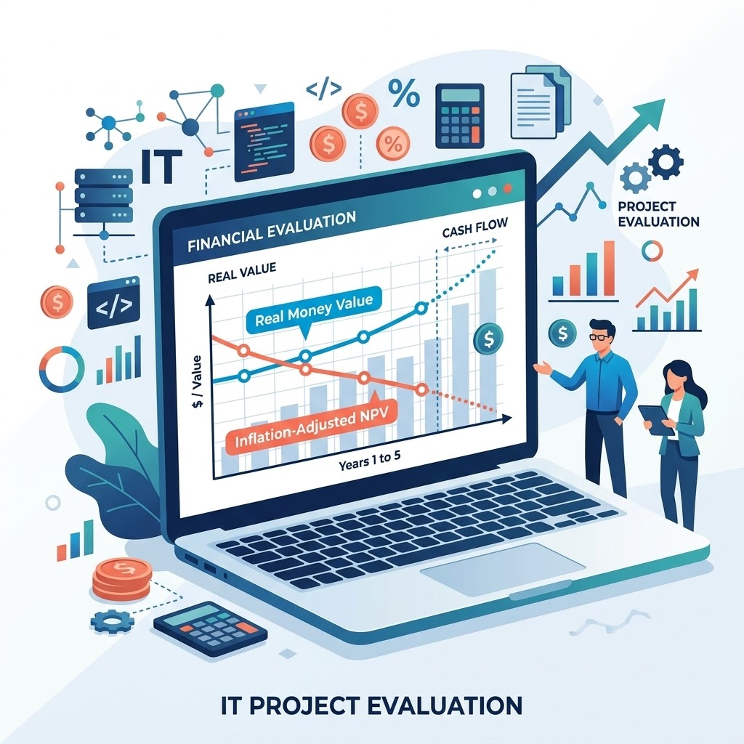
¿Por qué importa la Inflación en Evaluación de Proyectos de TI?
Pérdida de margen en cotizaciones: Si cotizas el desarrollo de un software o la implementación de una red para entregarlo en 12 meses, el costo de los servidores, licencias o sueldos del equipo subirá, pero tu cobro acordado se queda congelado.
Licencias e Infraestructura en Dólares: En TI, gran parte del hardware (servidores, Cisco, procesadores) y servicios Cloud (AWS, Azure, Google Cloud) se cotizan en dólares. Si la inflación viene acompañada de devaluación de la moneda local, los costos en la nube se disparan.
Tasa de Descuento / Valor Presente Neto (VPN): Al evaluar la rentabilidad de un proyecto de TI a 3 o 5 años, debes ajustar el flujo de caja proyectado por la inflación esperada; si no lo haces, estarás calculando ganancias ficticias.

Slide 6
Conclusión
En conclusión, la inflación es un factor crítico que impacta de forma directa cualquier proyecto tecnológico.
Entender la inflación nos evita cometer errores graves: desde cotizar software a precio fijo sin contemplar el aumento de costos, hasta ignorar la fluctuación de licencias o infraestructura en la nube que se cobran en dólares.

Slide 7
FIN

